Slide 1
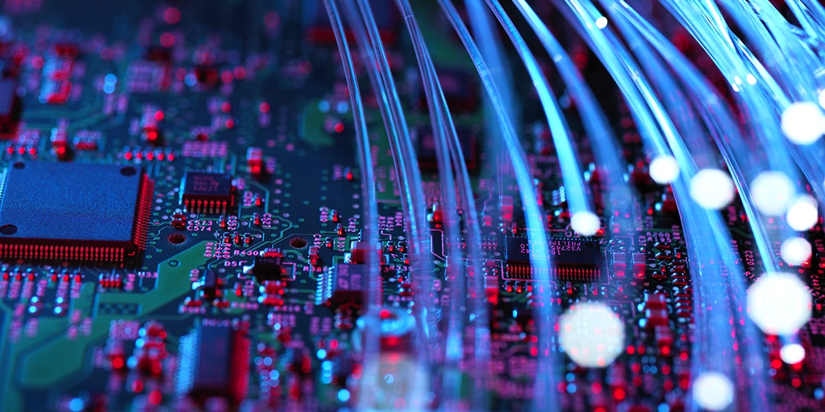
DEMULTIPLEKSER

Slide 2
FUNKCIJA I NAČIN RADA

Slide 3
~Demultiplekser se takođe naziva i:
Demux-skraćeni oblik;
Prenosnik podataka (,,data distributor”)-jer ima funkciju prenosa podataka;
One to many circuit-zbog njegovog dizajna i načina rada;
~Demultiplekser ima inverznu/suprotnu funkciju u odnosu na Multiplekser;
~ Demux je kombinaciono kolo koje se sastoji od više(m) selekcionih ulaza i jednog informacionog ulaza koji dobijene podatke usmerava na jedan od više(n) izlaza.
~Takođe, ovo kolo ima i ,,Enable” ulaz koji ,,odlučuje” da li će kolo moći da prenosi podatke ili ne. Zavisi od toga da li je E=0 (kolo ne prenosi podatke) ili je E=1 (kolo prenosi podatke na izlaz);
Informacioni ulaz (,,Data input)
Y0
Y1
DEMUX
D
izlazi
. . . .
,,Enable” ulaz
Y(n-1)
E
. . . . .
S0
S1
Selekcioni ulazi

Slide 4
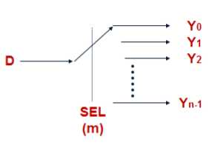
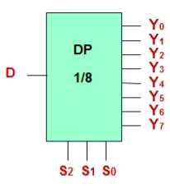
~ Ima ulogu digitalnog višepoložajnog prekidača samo u suprotnom smeru. Prekidač postavljamo u položaj koji zavisi od S signala/ulaza;
n=2^{m}
m=log₂(n)
~ Potom se signal sa D ulaza direktno prosleđuje na određeni izlaz Y;
~ Vrste demultipleksera su 1:2, 1:4,1: 8, 1:16 i 1:32;

Slide 5
1:2 DEMUX

Slide 6
1:2 Demux(1 informacioni ulaz i 2 izlaza)
Na osnovu kola crtamo tablicu pomoći koje ćemo videti koji signal će ići na koji izlaz
Y0
I
1:2
E
S0
Y0 Y1
n=2
Y1
0 x 0 0
0 x 0 0
1 0 I 0
1 1 0 I
E
Po formuli m=log₂(n) dobijamo:
m=log₂(2)
m=1 –što znači da imamo jedan selekcioni ulaz
Pišemo x jer dok je E=0 izlazni signal će uvek biti 0 i iz tog razloga nije bitno da li ćemo pisati x,1 ili 0;
Kada je E=1, a S0=0 to znači da će se podaci prenositi na Y0 i to izgleda ovako:
Y0
I
1:2
1:2
Y1
Y0
I
......................
Y1
E
S0
E
S0

Slide 7
E
S0
Y0 Y1
E
S0
Y0 Y1
0 x 0 0
0 x 0 0
1 0 I 0
1 1 0 I
0 x 0 0
0 x 0 0
1 0 I 0
1 1 0 I
Pomoću tabele možemo i da odredimo Y0 i Y1:
Kada je E=1, a S0=1 to znači da će se podaci prenositi na Y1 i to izgleda ovako:
~ Za Y0 posmatramo samo 3. red jer je vrednost Y0 u ostala 3 reda jednaka 0:
Y0=E*S0*I
~ Za Y1 posmatramo samo 4. red jer je vrednost Y1 u ostala 3 reda jednaka 0:
Y1=E*S0*I
1:2
I
Y0
.....................
S0 je invertovano jer iznosi 0
Y1
E
S0
Kolo možemo prikazati i na ovaj način

Slide 8
Jelena Miranović II4

